Slide 1
صَيْدُ السَّمَكِ
(صوت الفتحة)
١
صلاح الحجري

Slide 2
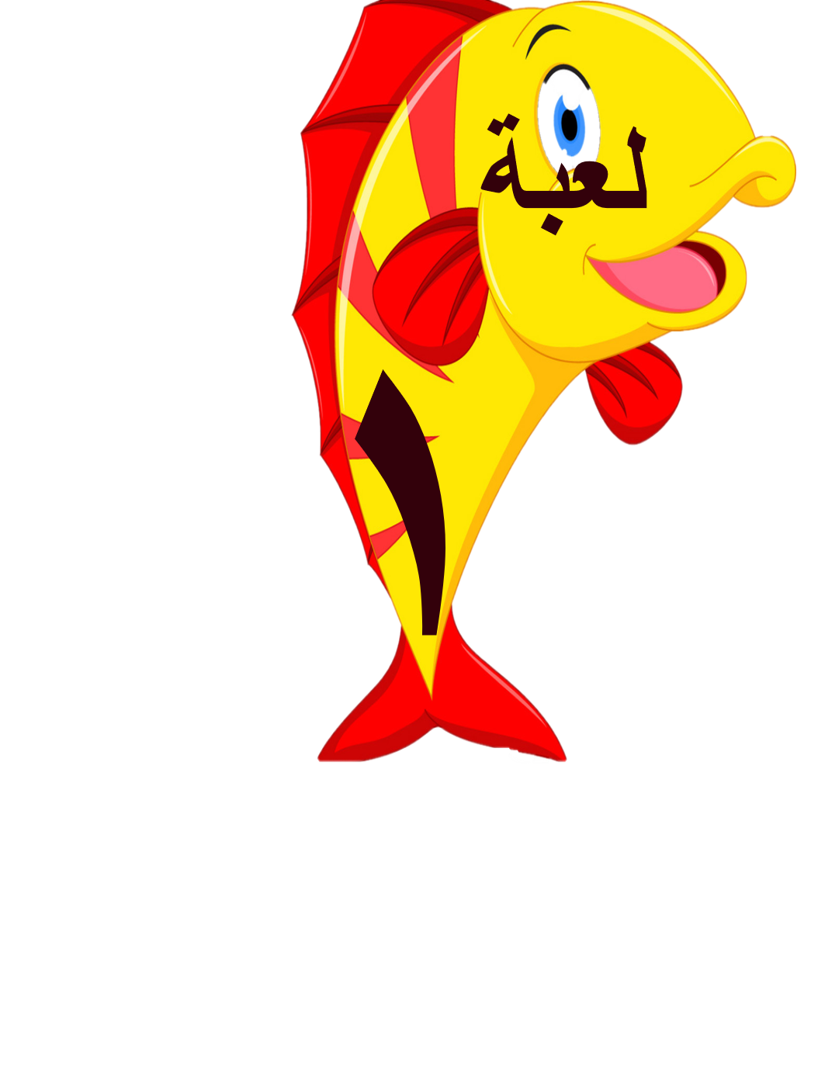
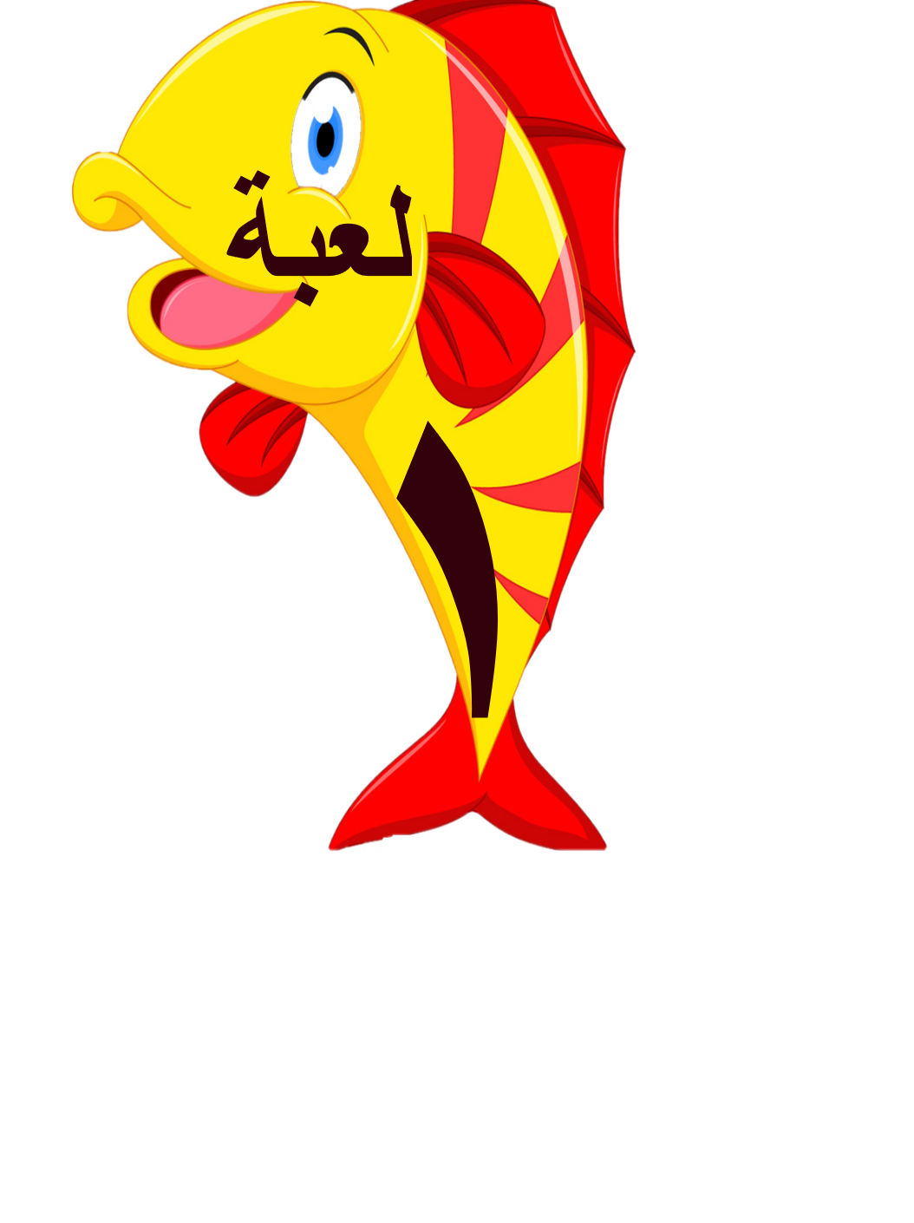
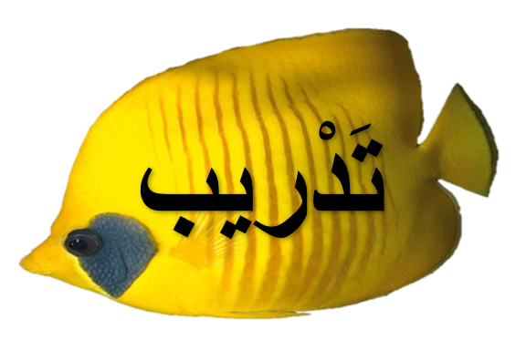
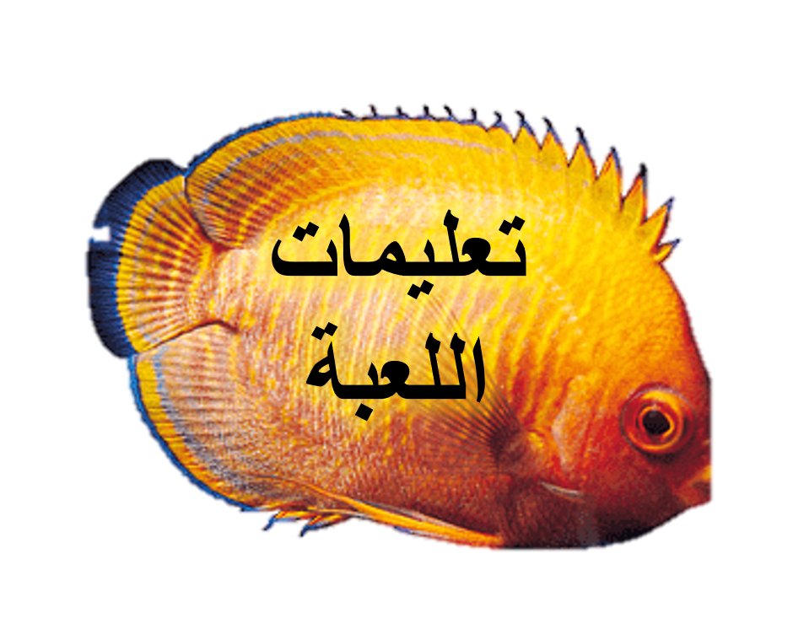

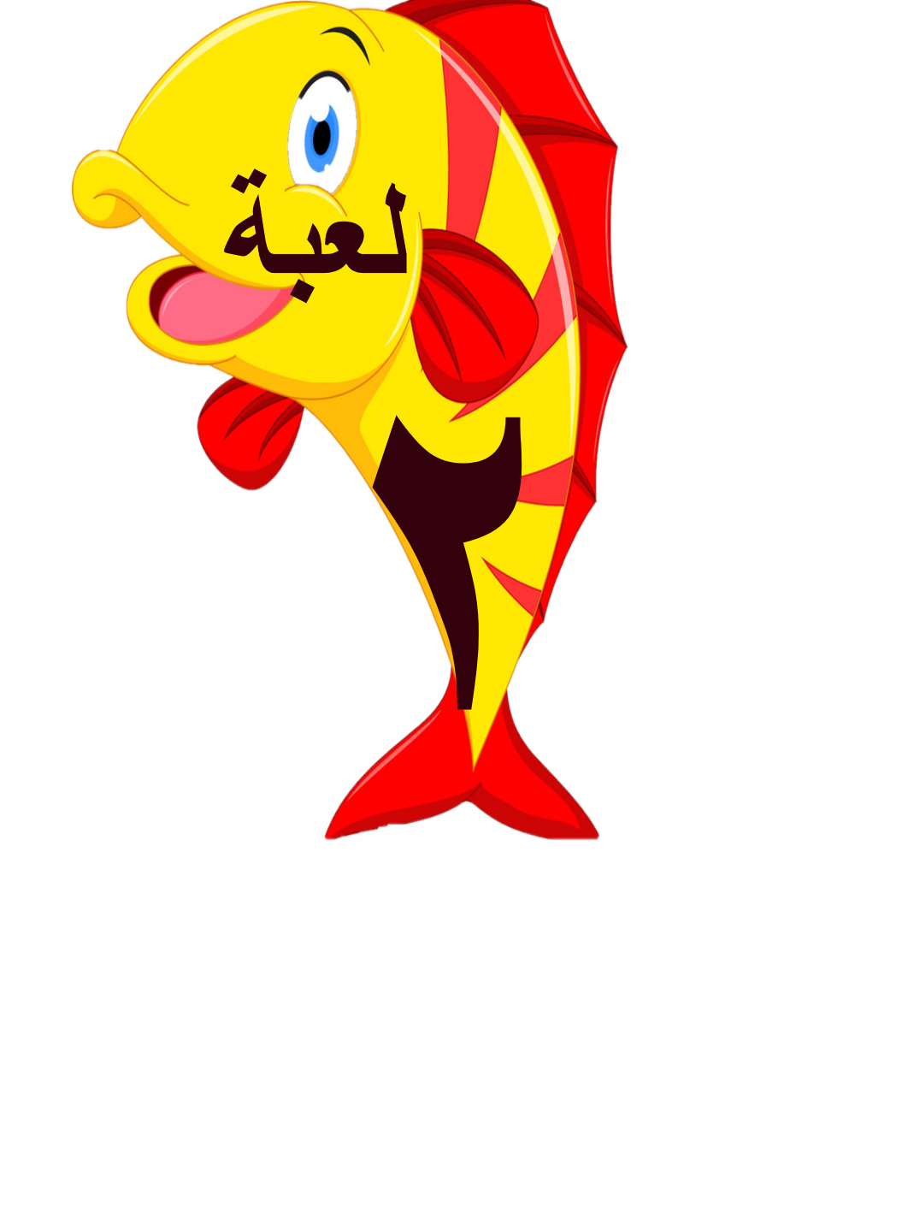

Slide 3
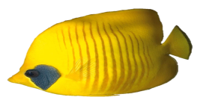

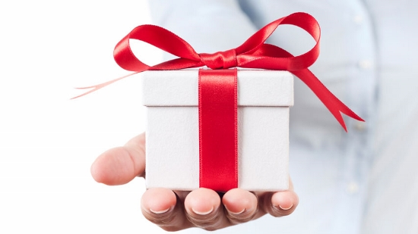
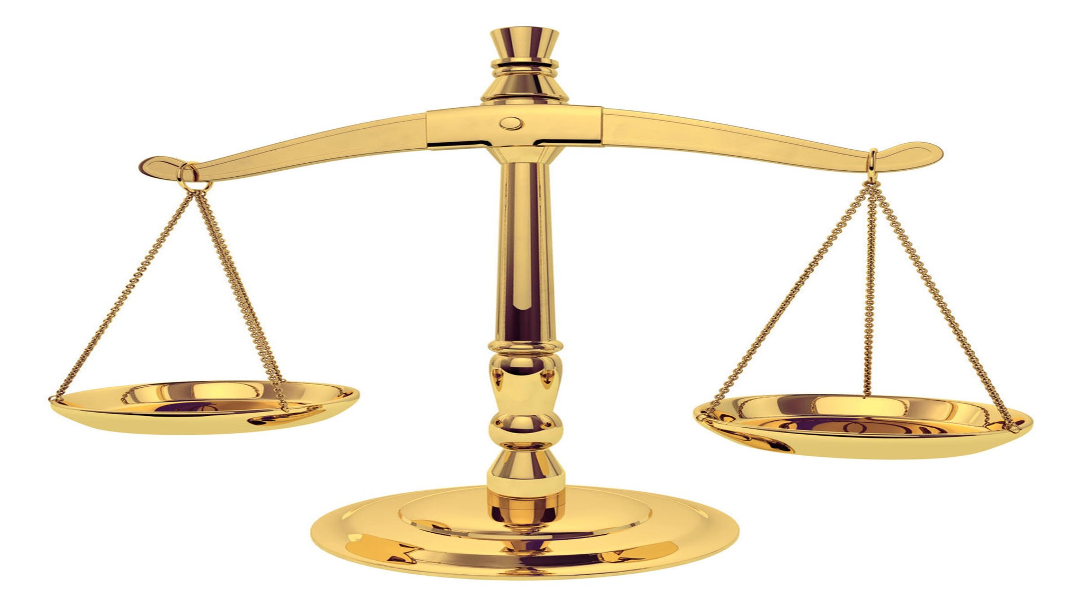

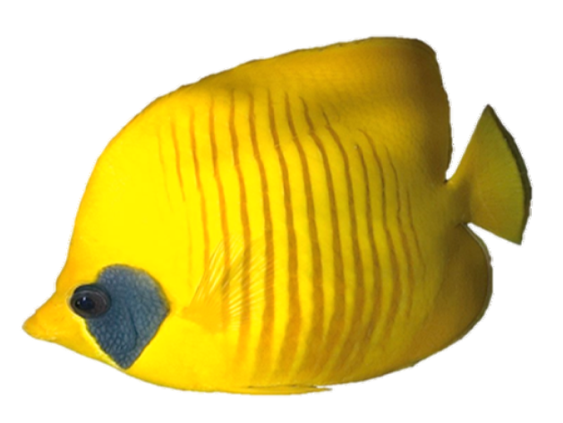
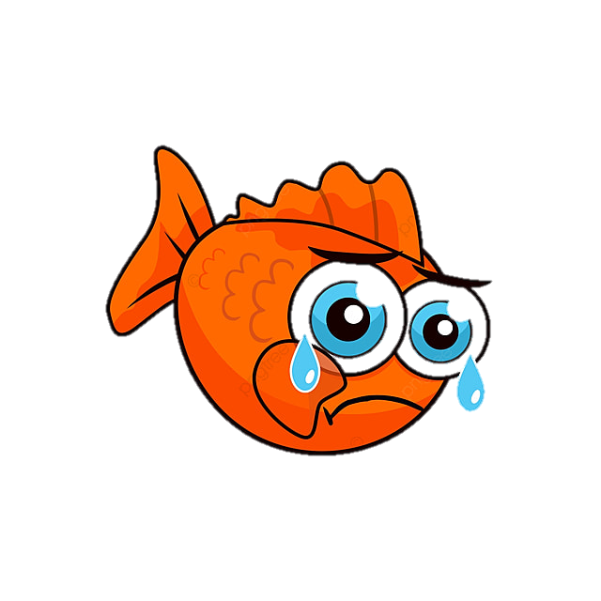
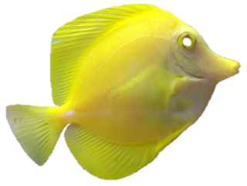
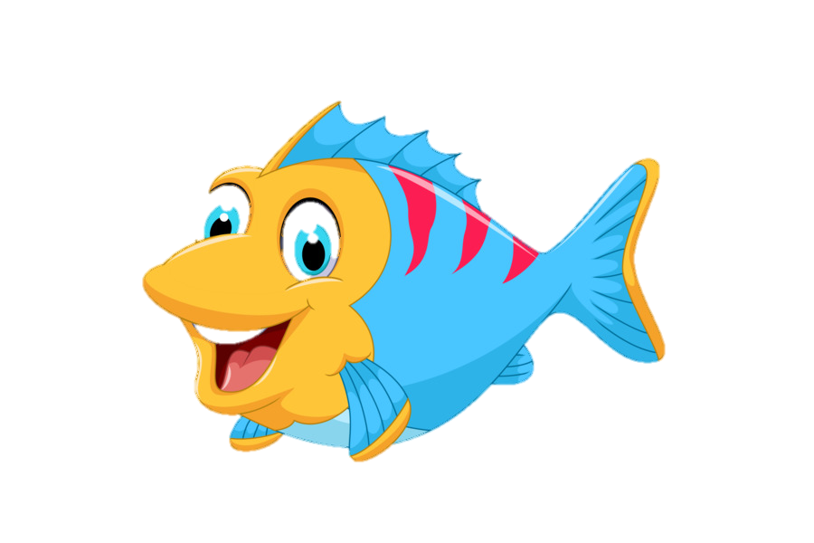


١١
٢٤
٢٣
٢٢
٢١
٢٠
٣٧
٣٨
٣٩
٤٠
٢
٣
٤
٥
٦
٧
٨
٩
١٠
١٢
١٣
١٤
١٥
١٦
٢٥
١٩
١٨
١٧
٢٦
٣٠
٣١
٢٧
٢٨
٢٩
٣٢
٣٣
٣٤
٣٥
٣٦
١
غَ
يَ
غَ
يَ
أَ
أَ
وَ
عَ
ظَ
وَ
عَ
ظَ
حَ
دَ
تَ
طَ
حَ
دَ
تَ
طَ
ذَ
جَ
لَ
ذَ
جَ
ثَ
نَ
قَ
لَ
ثَ
نَ
رَ
قَ
بَ
رَ
فَ
بَ
فَ
خَ
كَ
خَ
زَ
كَ
شَ
مَ
زَ
شَ
مَ
سَ
هَـ
صَ
ضَ
سَ
هَـ
صَ
ضَ

Slide 4
انْتهَتْ اللُّعْبَةُ

Slide 5
بَ
رَ
زَ
رَ
١١
دَ
٢٤
٢٣
٢٢
٢١
٢٠
٣٧
٣٨
٣٩
٤٠
٢
٣
٤
٥
٦
٧
٨
٩
دَ
١٠
١٢
١٣
١٤
١٥
١٦
٢٥
١٩
١٨
١٧
٢٦
٣٠
٣١
٢٧
٢٨
٢٩
٣٢
٣٣
٣٤
٣٥
٣٦
١
مَ
وَ
وَ
دَ
أَ
عَ
رَ
فَ
ذَ
دَ
زَ
فَ
رَ
رَ
دَ
زَ
رَ
عَ
كَ
نَ
رَ
دَ
وَ
زَ
دَ
رَ
رَ
أَ
رَ
مَ
دَ
زَ
وَ
رَ
قَ
دَ
جَ
رَ
كَ
سَ
أَ
رَ
زَ
فَ
رَ
رَ
رَ
عَ
دَ
أَ
وَ
رَ
سَ
وَ
عَ
ذَ
قَ
دَ
رَ
زَ
وَ
وَ
أَ
مَ
رَ
دَ
زَ
عَ
رَ

Slide 6
انْتهَتْ اللُّعْبَةُ

Slide 7
١١
٢٤
٢٣
٢٢
٢١
٢٠
٣٧
٣٨
٣٩
٤٠
٢
٣
٤
٥
٦
٧
٨
٩
١٠
١٢
١٣
١٤
١٥
١٦
٢٥
١٩
١٨
١٧
٢٦
٣٠
٣١
٢٧
٢٨
٢٩
٣٢
٣٣
٣٤
٣٥
٣٦
١
غَ
يَ
غَ
يَ
أَ
أَ
وَ
عَ
ظَ
وَ
عَ
ظَ
حَ
دَ
تَ
طَ
حَ
دَ
تَ
طَ
ذَ
جَ
لَ
ذَ
جَ
ثَ
نَ
قَ
لَ
ثَ
نَ
رَ
قَ
بَ
رَ
فَ
بَ
فَ
خَ
كَ
خَ
زَ
كَ
شَ
مَ
زَ
شَ
مَ
سَ
هَـ
صَ
ضَ
سَ
هَـ
صَ
ضَ

Slide 8
انْتهَتْ اللُّعْبَةُ

Slide 9
بَ
رَ
زَ
رَ
١١
دَ
٢٤
٢٣
٢٢
٢١
٢٠
٣٧
٣٨
٣٩
٤٠
٢
٣
٤
٥
٦
٧
٨
٩
دَ
١٠
١٢
١٣
١٤
١٥
١٦
٢٥
١٩
١٨
١٧
٢٦
٣٠
٣١
٢٧
٢٨
٢٩
٣٢
٣٣
٣٤
٣٥
٣٦
١
مَ
وَ
وَ
دَ
أَ
عَ
رَ
فَ
ذَ
دَ
زَ
فَ
رَ
رَ
دَ
زَ
رَ
عَ
كَ
نَ
رَ
دَ
وَ
زَ
دَ
رَ
رَ
أَ
رَ
مَ
دَ
زَ
وَ
رَ
قَ
دَ
جَ
رَ
كَ
سَ
أَ
رَ
زَ
فَ
رَ
رَ
رَ
عَ
دَ
أَ
وَ
رَ
سَ
وَ
عَ
ذَ
قَ
دَ
رَ
زَ
وَ
وَ
أَ
مَ
رَ
دَ
زَ
عَ
رَ

Slide 10
انْتهَتْ اللُّعْبَةُ

Slide 11
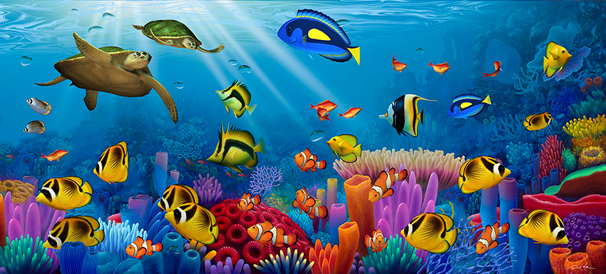

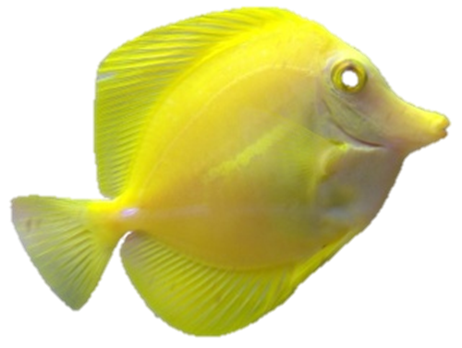
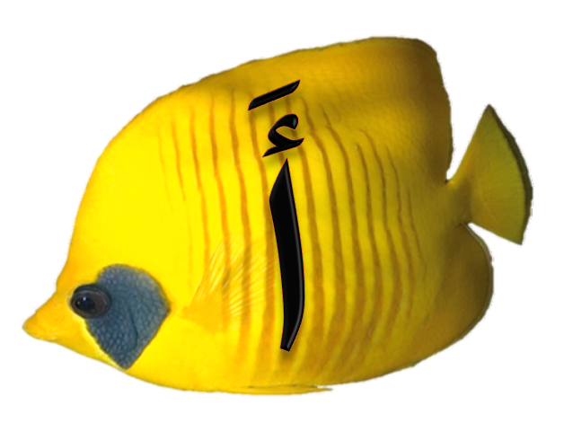

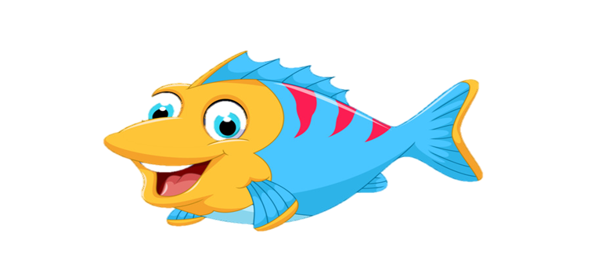
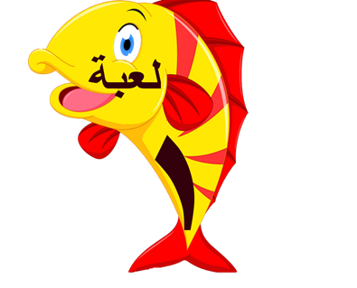
التعليمات: لهذه اللعبة عدة أيقونات
ولكل واحدة لها حركة معينة:
تعود بك إلى شريحة التعليمات.
تظهر لك صورة هدية وعند النقر على الصورة ترجع بك للعبة مرة أخرى وبالطبع تختار الهدية المناسبة التي تناسب مقدار ما أنت تحب أن تكافئ عليه اللاعب.
تظهر لك الميزان بمعنى المحاكمة أي العقاب المناسب وعند النقر على الصورة ترجع بك للعبة والعقاب بما تراه مناسبا لهذا اللاعب.
تحمل الحروف أو المقاطع لقراءتها.
تحسب لك عدد السمك الذي تصيده.
تذهب بك للتعليمات.
أيقونة بداية اللعبة التي تذهب بك لشريحة اللعبة الأولى (الأصوات القصيرة) ثم تضغط السهم أو زر الدخول لمرور السمكات في حال اللاعب الواحد أو لاعبين أو أكثر، فمثلا لاعب واحد كلما قرأ الحرف الذي على السمكة تنقر على السمكة التي تحسب، في حال أنه لم يستطيع قراءة سمكة تنقر للعودة ليلعب اللاعب الثاني عبر النقر على لعبة 1 المقابلة وهكذا وسوف تجد عند عودتك للاعب الأول عدد الأسماك التي اصطادها فيبدأ بالاصطياد من جديد وبالنقر على سمكة الحساب تكمل عد السمك الجديد على السمك القديم. في حال اللعب بفريقين كل فريق يمثل أيقونة لاعب فمثلا يقرأ الأول سمكته وعند ظهور الثانية يقرأها اللاعب الثاني وهكذا ونعود للفريق الثاني أو اللاعب الثاني في حال أن اللاعب لم يستطيع أن يصطاد سمكته. أما لعبة 2 فهي أصعب قليلا إذ أن النقرة الواحدة تمرر ثلاث سمكات، وإذا قرأها كأنه يقرأ كلمة.
هذه السمكة تذهب باللاعب حيث مربعات التدريب وعند النقر عليها يسمع صوت قراءة الحرف بالحركة التي عليه، فيتدرب على النطق ثم يبدأ اللعب بعد التدريب مع المشرف على اللعبة.

Slide 12
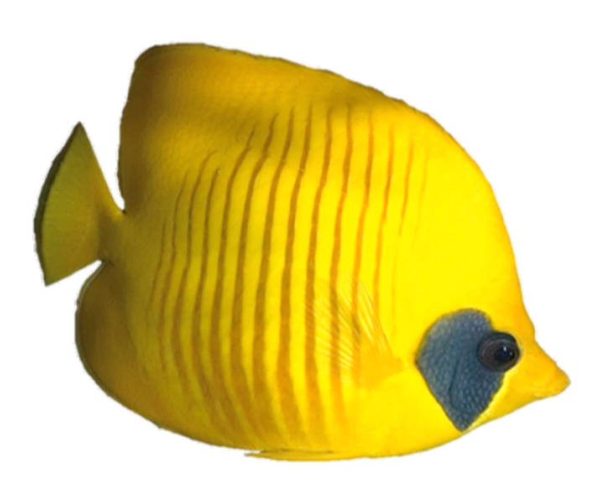
ثَ
بَ
أَ
تَ
رَ
دَ
خَ
حَ
جَ
ذَ
طَ
ضَ
صَ
شَ
سَ
زَ
كَ
قَ
فَ
غَ
عَ
ظَ
يَ
وَ
هَـ
نَ
مَ
لَ

